Slide 1
五旬节特辑:
认识和追求方言
—基于林前12，14章
*
‹#›
Notes:
‹#›

Slide 2
五旬节特辑:
目录：
引言：别国话语和舌音（方言）
一. 中文圣经中的两种方言
二. 方言现场演示
三. 探索方言的奥秘
结语：五旬节宣告文
*
‹#›
Notes:
‹#›

Slide 3
一. 引言
**说别国的话 dialect**（徒2：4）
人类语言（圣灵赐口才说别国话）
目的：向各族传福音
**发舌音 tongues**（林前12：10）
灵里超自然语言
目的：灵沟通（人对神/神对人）
*
‹#›
Notes:
‹#›

Slide 4
二. 中文圣经中的两种方言
中文圣经将舌音，翻译成方言，方言分两种：方言恩赐和方言祷告，分别记载在林前12章和14章。
方言恩赐是神对人讲话，方言祷告是人和神在灵里交流。
*
‹#›
Notes:
‹#›

Slide 5
方言恩赐
方言恩赐的定义：
方言恩赐的运作:
方言恩赐是圣灵赋予信徒的一种超自然能力，替神传话。
圣灵主权分赐方言恩赐，信徒需顺服神的拣选并积极运用此恩赐。
方言恩赐的目的:
方言恩赐的注意事项:
方言恩赐旨在造就教会，需与其它恩赐配搭运行，发挥最大效能。
在教会中运用方言恩赐时，应遵循神的旨意，与其他信徒和谐共处。
Notes:
方言恩赐是圣灵赋予信徒的一种超自然能力，能说别国的话。方言恩赐的定义方言恩赐圣灵主权分赐方言恩赐，信徒需顺服神的拣选并积极运用此恩赐。方言恩赐的运作方言恩赐旨在造就教会，需与其它恩赐配搭运行，发挥最大效能。方言恩赐的目的在教会中运用方言恩赐时，应遵循神的旨意，与其它信徒和谐共处。方言恩赐的注意事项

Slide 6
经文：林前12：1，4，8-11
12:1 弟兄们，论到属灵的恩赐，我不愿意你们不明白。
12:4 恩赐原有分别，圣灵却是一位。
12:8 这人蒙圣灵赐他智慧的言语。那人
也蒙这位圣灵赐他知识的言语。
12:9 又有一人蒙这位圣灵赐他信心。还有一人蒙这位圣灵赐他医病的恩赐。
*
‹#›
Notes:
‹#›

Slide 7
经文：林前12：1，4，8-11
12:10 又叫一人能行异能。又叫一人能作先知。又叫一人能辨别诸灵。又叫一人能说方言。又叫一人能翻方言。
12:11 这一切都是这位圣灵所运行，随己意分给各人的。
*
‹#›
Notes:
‹#›

Slide 8
B. 方言祷告
方言祷告的定义：
方言祷告的运作:
方言祷告是信徒在灵里与神直接交流，使用的语言超乎常人理解
方言祷告是信徒的权利，人人可得，有助于灵命的成长。
方言祷告的目的:
方言祷告的注意事项:
方言祷告旨在造就自己的灵，增强与神的亲密关系。
在方言祷告中，信徒应追求灵命的成长，同时不可忽视悟性祷告的重要性。
Notes:
方言恩赐是圣灵赋予信徒的一种超自然能力，能说别国的话。方言恩赐的定义方言恩赐圣灵主权分赐方言恩赐，信徒需顺服神的拣选并积极运用此恩赐。方言恩赐的运作方言恩赐旨在造就教会，需与其它恩赐配搭运行，发挥最大效能。方言恩赐的目的在教会中运用方言恩赐时，应遵循神的旨意，与其它信徒和谐共处。方言恩赐的注意事项

Slide 9
经文：林前14：2，4，14，犹1：20
14:2 那说方言的，原不是对人说，乃是对神说。因为没有人听出来。然而他在心灵里，却是讲说各样的奥秘。
14:14 我若用方言祷告，是我的灵祷告。但我的悟性没有果效。
14:4 说方言的，是造就自己。作先知讲道的，乃是造就教会。
犹大书 1 ：20 --亲爱的弟兄阿，你们却要在至圣的真道上造就自己，在圣灵里祷告。
*
‹#›
Notes:
‹#›

Slide 10
三. 方言现场演示流程
演示前的准备：
3. 验证与反馈：
两人一组，一人闭目用方言祷告，另一人安静领受。
主持人根据关键原则“凡事都要规规矩矩地按着次序行”进行验证，确保信息的符合圣经原则及准确性。
01
02
03
2. 演示过程：
领受者将所领受的信息用悟性语言表达出来，供主持人验证。
Notes:
010203演示前的准备两人一组，一人闭目用方言祷告，另一人安静领受。演示流程演示过程领受者将所领受的信息用悟性语言表达出来，供主持人验证。验证与反馈主持人根据关键原则“凡事都要规规矩矩地按着次序行”进行验证，确保信息的准确性。

Slide 11
演示的意义
1
02
体验方言的实际应用：
增强信徒的信心：
通过现场演示，信徒能更直观地体验方言的实际应用，加深对方言的理解。
现场演示成功与否，都能增强信徒对方言的追求与信心。
Notes:
0102体验方言的实际应用通过现场演示，信徒能更直观地体验方言的实际应用，加深对方言的理解。演示的意义增强信徒的信心现场演示成功与否，都能增强信徒对方言的追求与信心。

Slide 12
四. 探索方言的奥秘
STEP. 01
STEP. 02
舌头与方言的关系：
方言的连接功能：
舌头是方言的载体，通过舌头的颤动发音，信徒灵与神建立连接通道。
方言不仅是信息，更是信徒与神之间灵的流动，通过方言与神沟通。
Notes:
STEP. 01 STEP. 02舌头与方言的关系舌头是方言的载体，通过舌头的颤动发音，信徒与神建立连接通道。方言的原意与功能方言的通讯功能方言不仅是信息，更是信徒与神之间灵的流动，通过方言与神沟通。

Slide 13
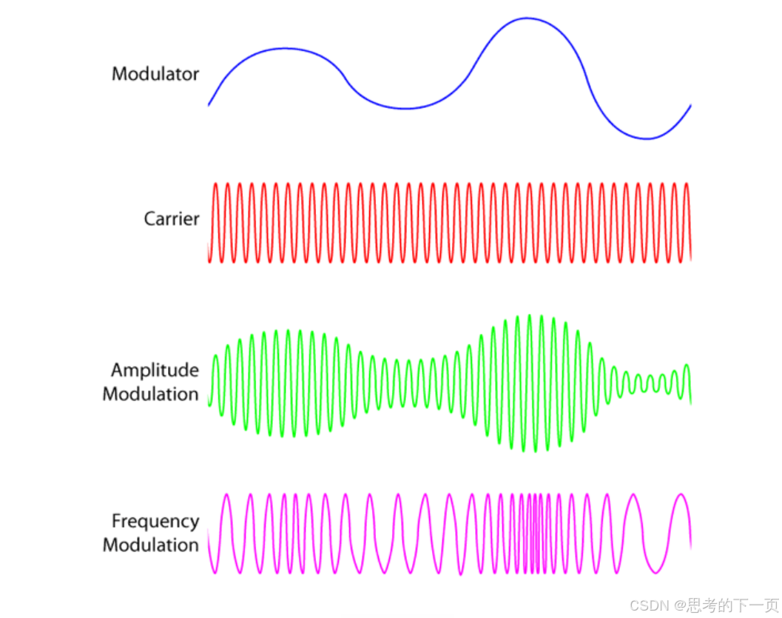
舌音载波灵交通信息？
*
‹#›
Notes:
‹#›

Slide 14
追求方言的重要性
方言祷告的益处
方言恩赐的价值
方言祷告是信徒与神直接交流的方式，有助于灵命的成长与属灵的复兴。
作为一种属灵恩赐，方言恩赐有助于造就教会，增强信徒间的沟通。
Notes:
作为一种属灵恩赐，方言恩赐有助于造就教会，增强信徒间的沟通。方言恩赐的价值追求方言的重要性方言祷告是信徒与神直接交流的方式，有助于灵命的成长与属灵的复兴。方言祷告的益处

Slide 15
方言的误解与澄清
方言不是唯一的沟通方式：
01
方言祷告与悟性祷告同等重要，信徒不应陷入唯灵论的误区。
方言的真正价值：
02
方言的价值在于增强信徒与神的关系，推动教会的复兴。
Notes:
0102方言祷告与悟性祷告同等重要，信徒不应陷入唯灵论的误区。方言不是唯一的沟通方式方言的误解与澄清方言的价值在于增强信徒与神的关系，推动教会的复兴。方言的真正价值

Slide 16
五旬节宣告：祈求圣灵的降临
求圣灵如火焰降下，焚烧信徒的心，开通属天的频道。
Notes:
求圣灵如火焰降下，焚烧信徒的心，开通属天的频道。祈求圣灵的降临

Slide 17
五旬节宣告：追求方言的恩膏
01
求方言的恩膏涌流，成就末后的复兴，彰显神的荣耀。
Notes:
01求方言的恩膏涌流，成就末后的复兴，彰显神的荣耀。追求方言的恩膏

Slide 18
五旬节宣告：奉耶稣之名宣告
01
以耶稣的名求圣灵的降临，宣告五旬节的来临，迎接属灵的大复兴。
Notes:
01以※※的名求圣灵的降临，宣告五旬节的来临，迎接属灵的大复兴。奉※※之名宣告

Slide 19
谢谢大家！
制作人：孙牧师
时间：2025.06.08
Notes:
PowerPoint Design谢谢大家策划人：AiPPT时间：20XX.XX

